Slide 1
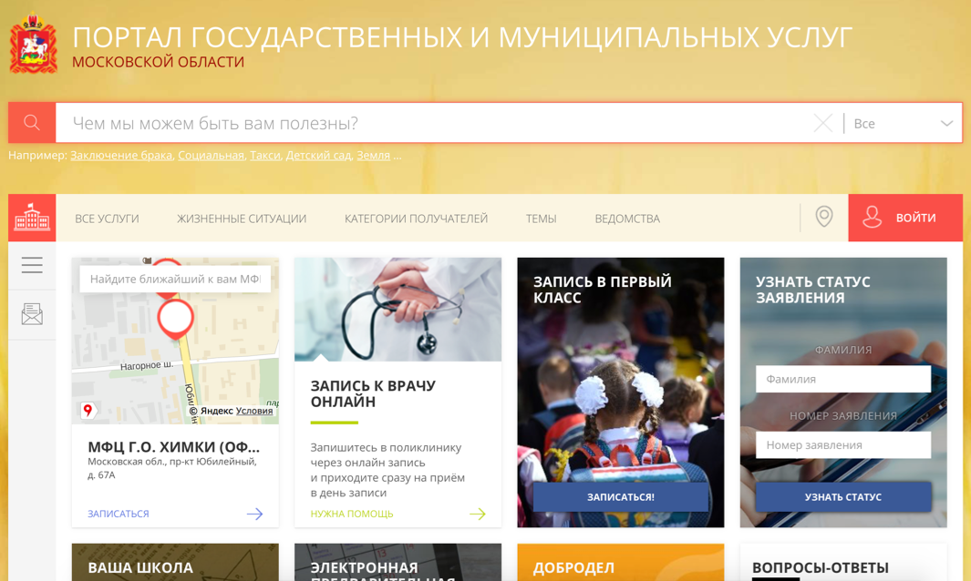
Министерство образования Московской области
НЕ жди в очереди!
Запишись в 1 класс
uslugi.mosreg.ru

Slide 2
Министерство образования Московской области
НЕ жди в очереди!
Запишись в 1 класс
uslugi.mosreg.ru

Slide 3
Министерство образования Московской области
НЕ жди в очереди!
Запишись через
uslugi.mosreg.ru

